Slide 1
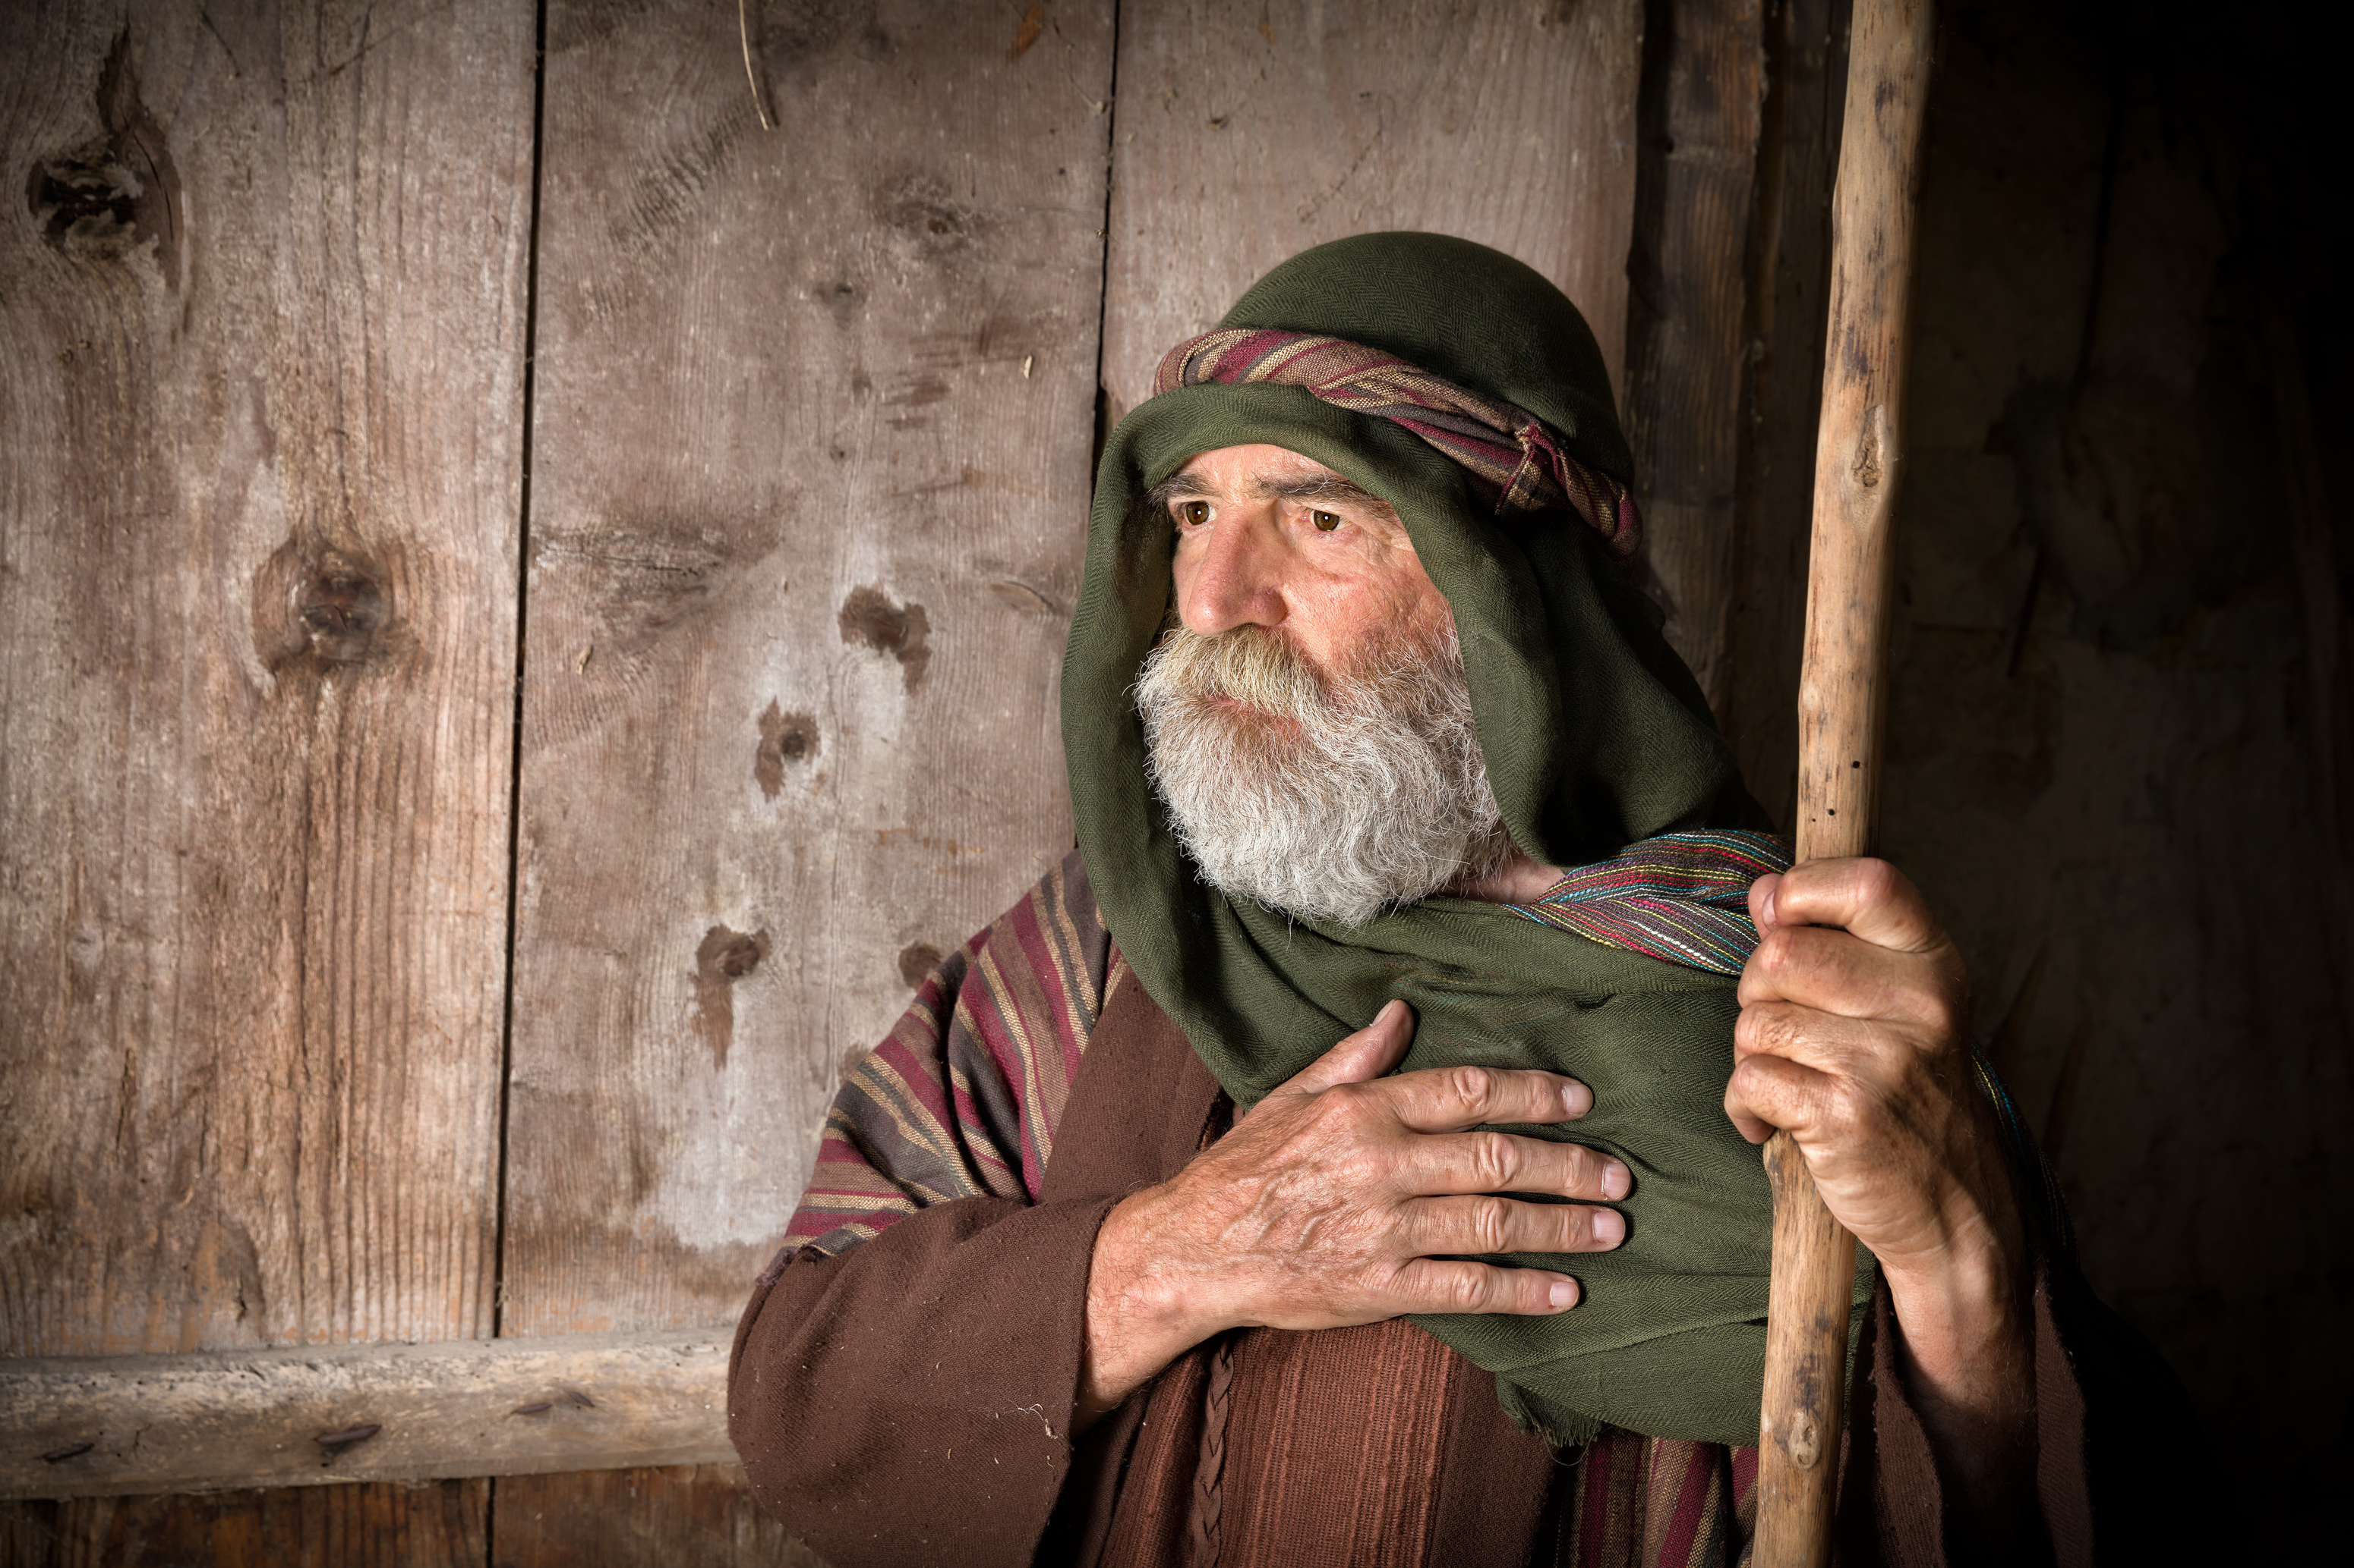

LECCIÓN 13
SIMÓN PEDRO

Slide 2
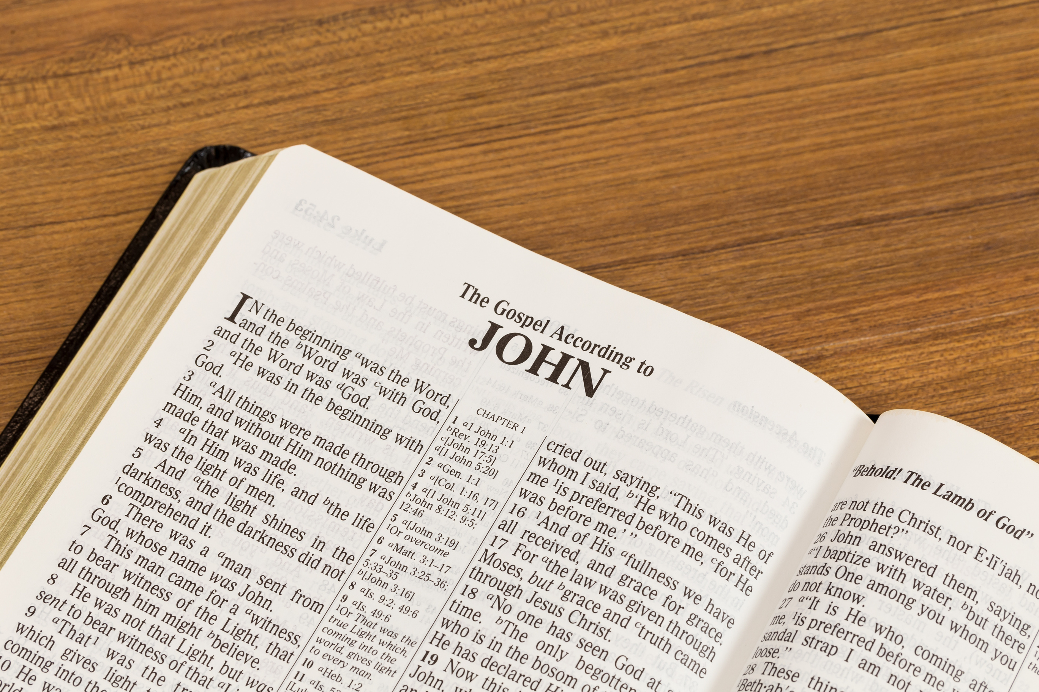
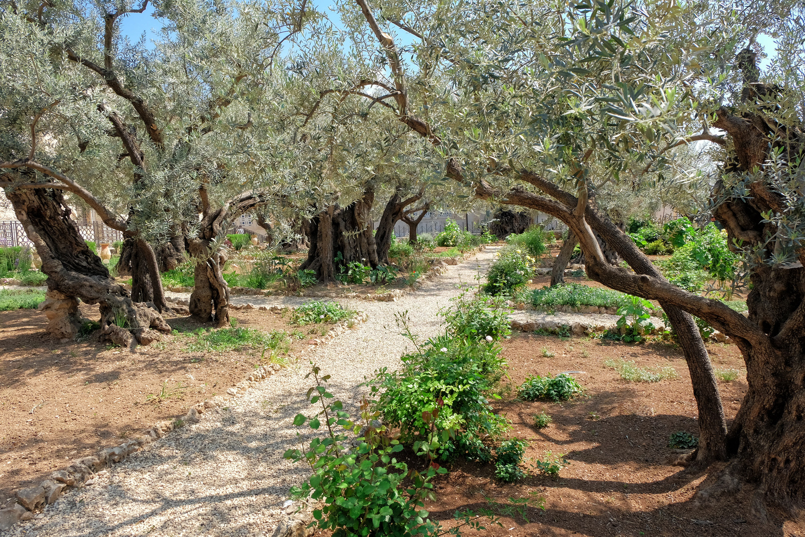
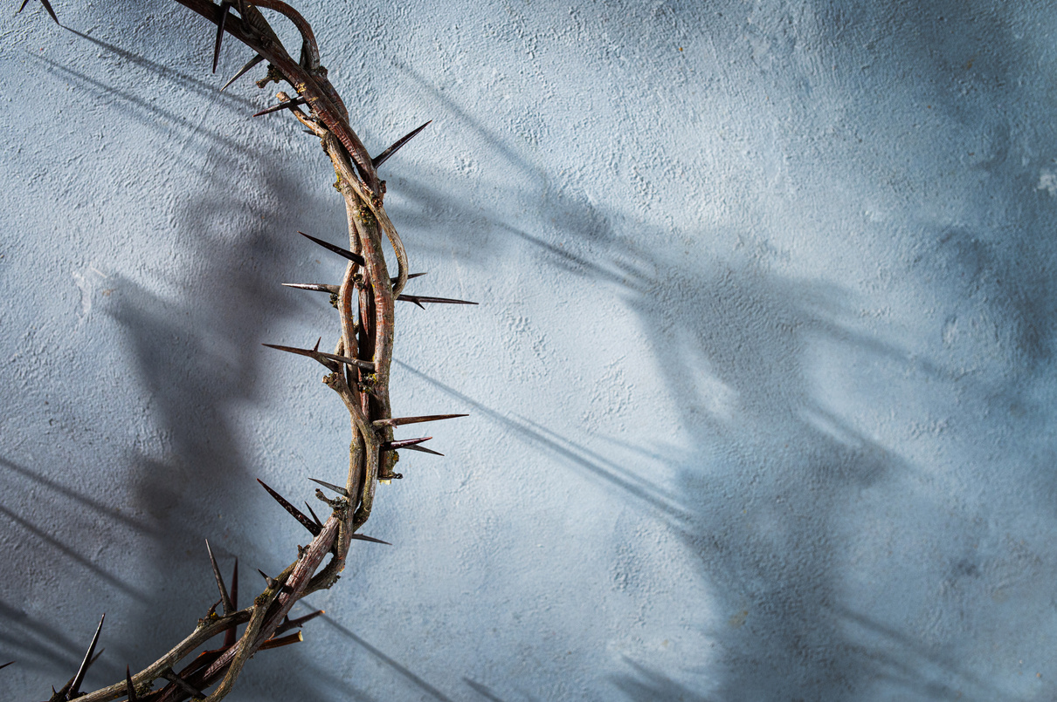
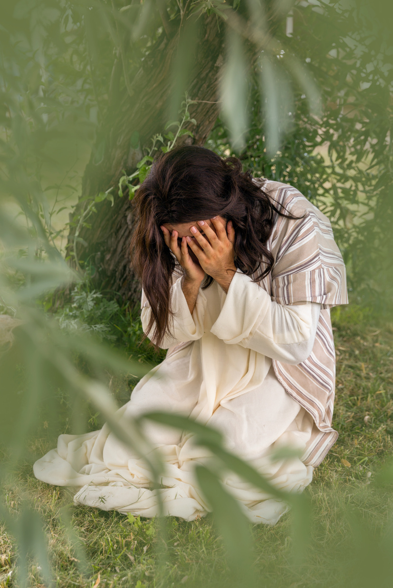
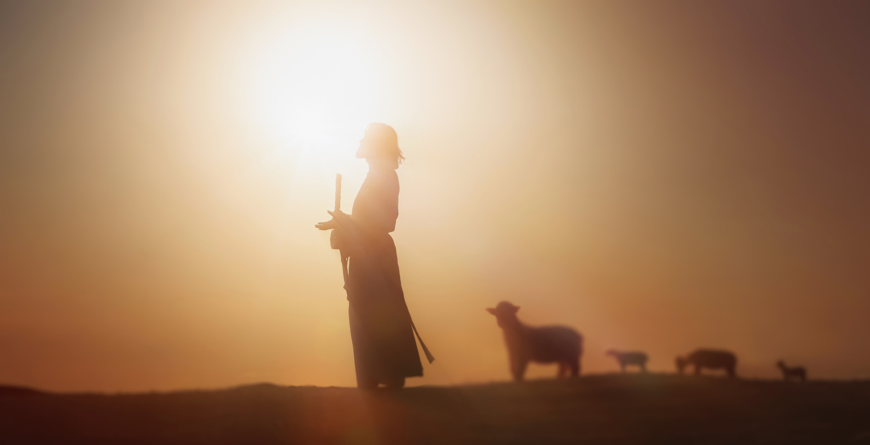
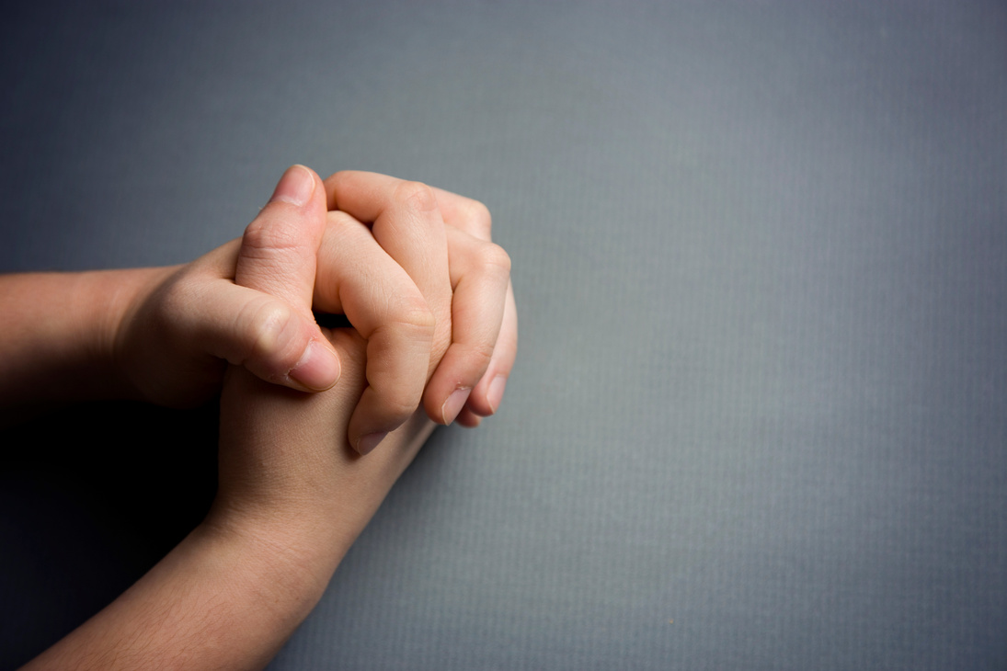
LECCIÓN DE REPASO
La Acusación contra Cristo
DOMINGO
LUNES
MARTES
MIERCOLES
JUEVES
UN MOMENTO
SOLEMNE
PROFUNDA ANGUSTIA
PROFUNDA ANGUSTIA (continuación)
JESÚS ARRESTADO
PISANDO SOLO EL LAGAR

Slide 3
LECCIÓN 13
SIMÓN PEDRO

Slide 4


DOMINGO
EL CARÁCTER DE PEDRO
a. Cuando Simón se acercó por primera vez a Jesús, ¿qué le dijo el Maestro? Juan 1:42. ¿Qué sabemos del carácter de Pedro antes de su conversión?

Slide 5
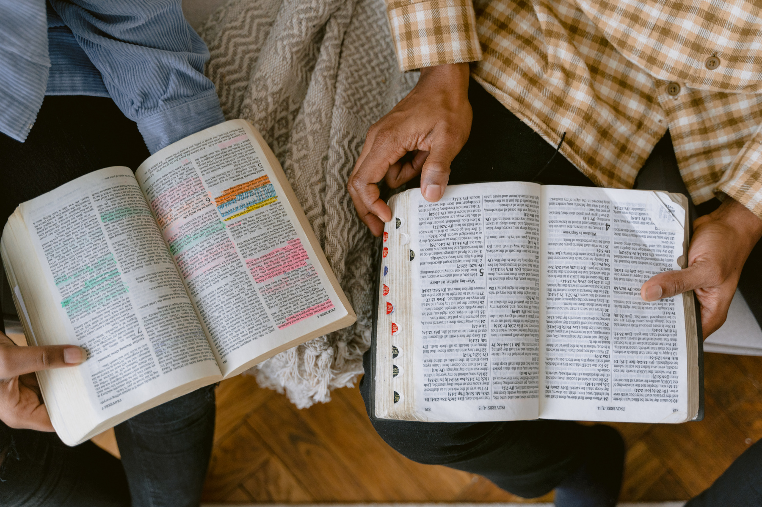
DOMINGO
b. A pesar de sus defectos, ¿qué invitación le hizo Jesús a Pedro? Mateo 4:18, 19.

Slide 6
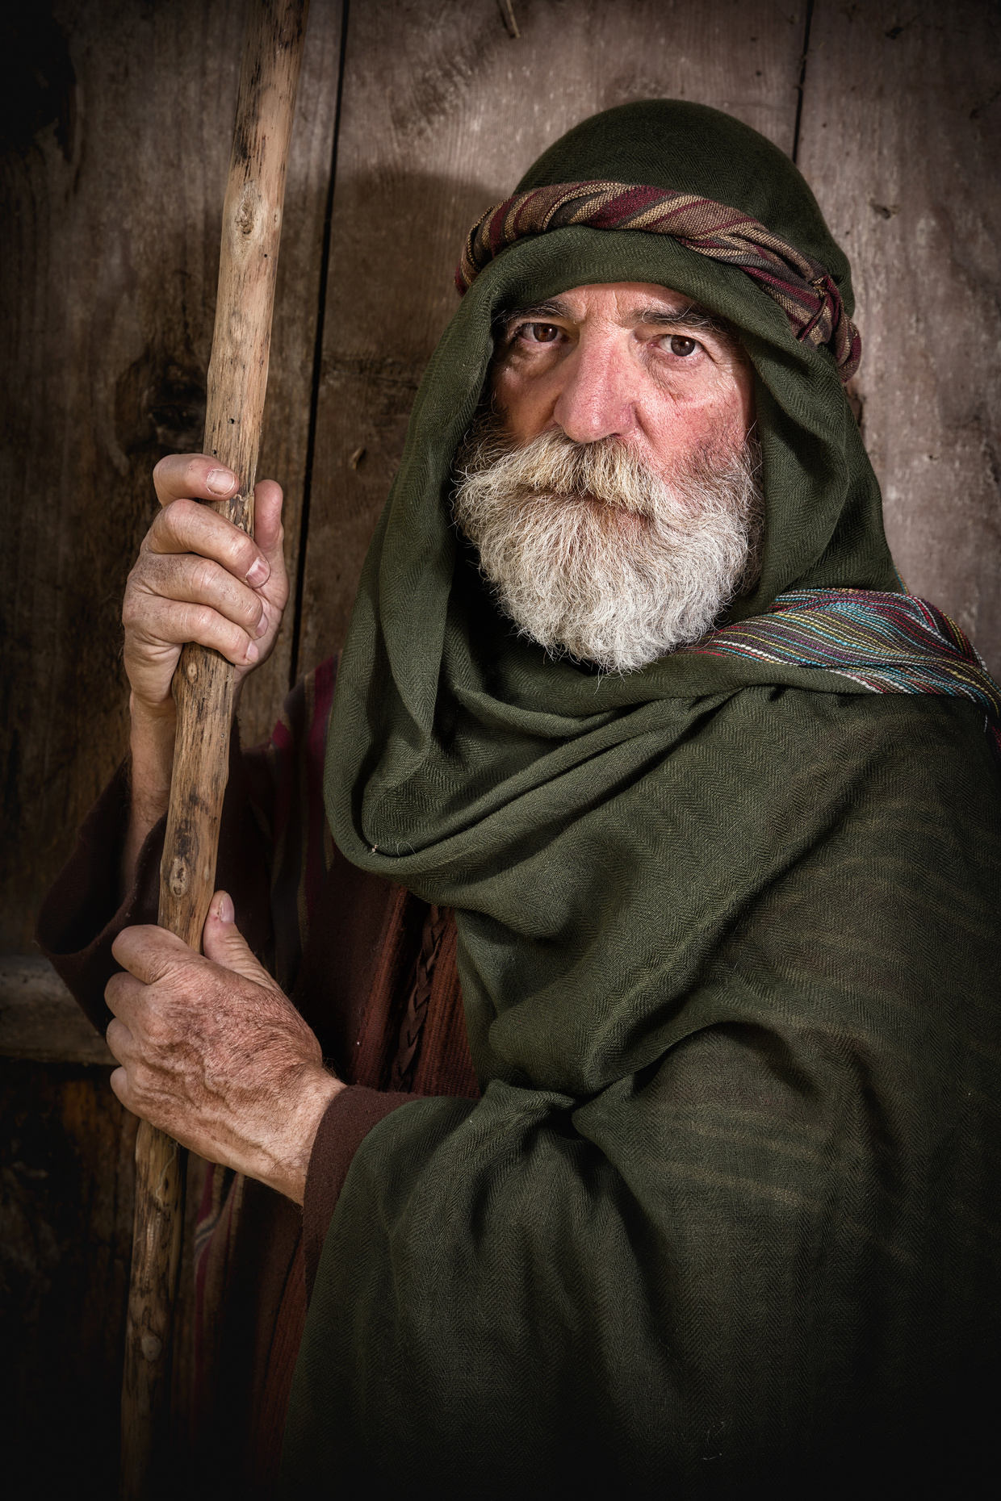
LUNES
LA FALIBILIDAD DE PEDRO
a. ¿Qué hecho revela que Pedro era falible como cualquier otro ser humano, incluso después del bautismo del Espíritu Santo el día de Pentecostés? Gálatas 2:11–14.

Slide 7

LUNES
b. ¿Qué lección podemos aprender de los errores y la rehabilitación de Pedro? Salmos 145:14.

Slide 8
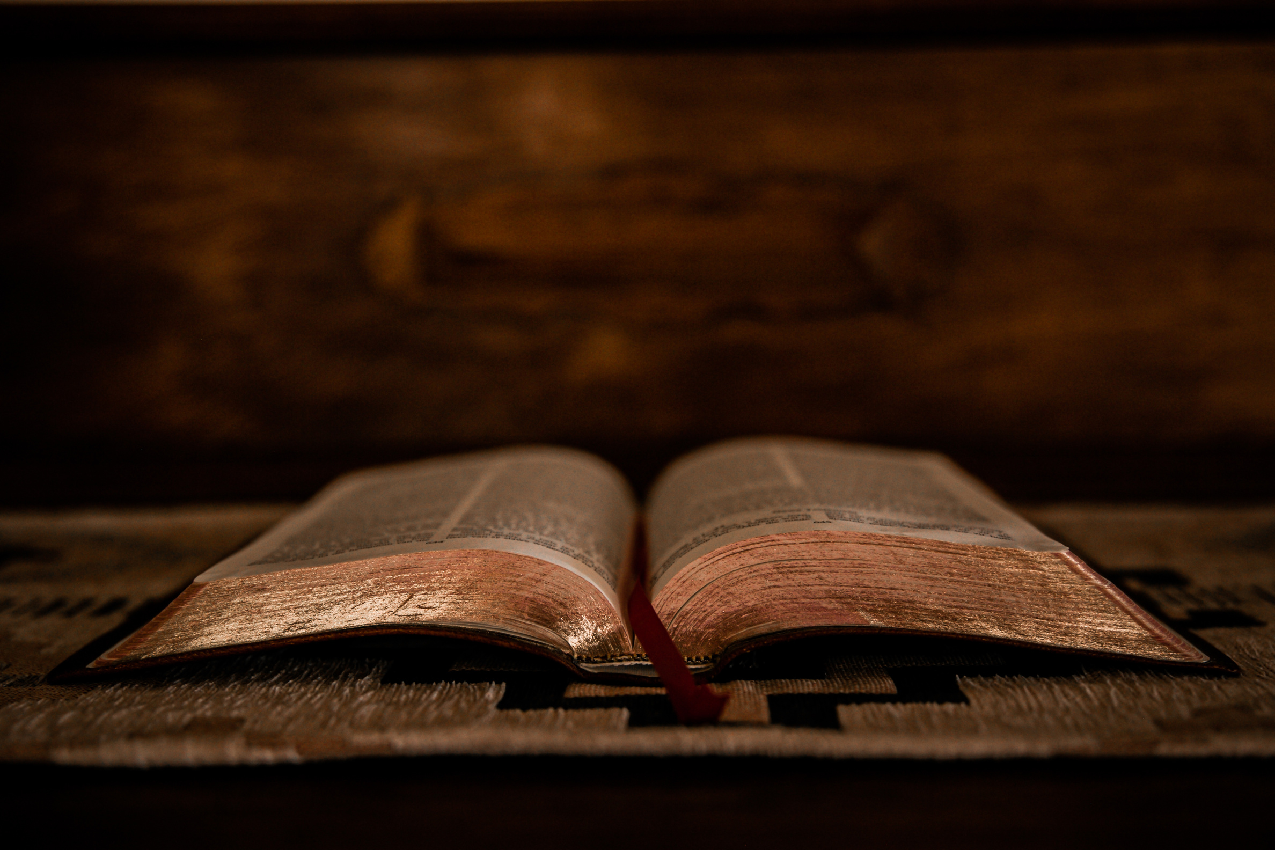
PEDRO NO ES EL FUNDAMENTO DE LA IGLESIA
MARTES
a. ¿Qué dice Jesús sobre el fundamento de la iglesia? Mateo 16:16–19.

Slide 9
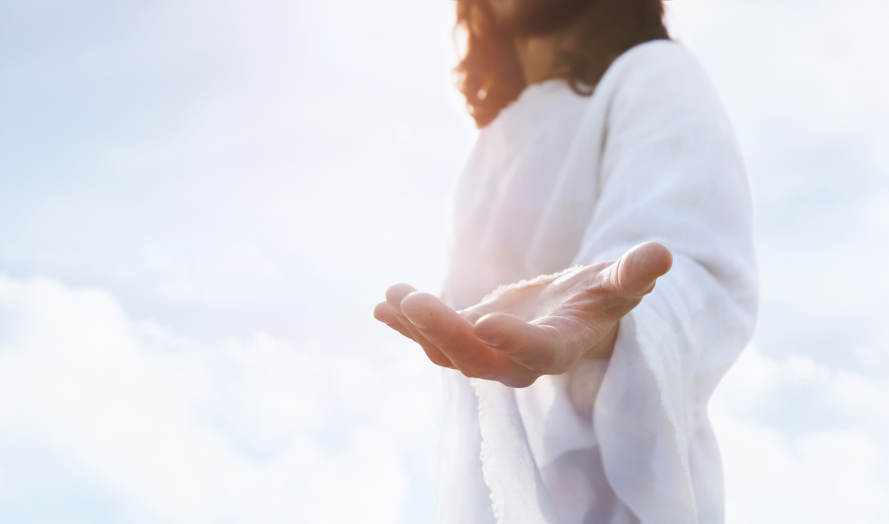
MARTES
b. Así como Pedro, ¿qué declararon otros profetas y apóstoles sobre el verdadero fundamento de la iglesia? Isaías 28:16; 1 Corintios 3:11; 1 Pedro 2:3–6.

Slide 10

MIERCOLES
LA CAÍDA Y REHABILITACIÓN DE PEDRO
a. Explica el mayor defecto de carácter de Pedro. Marcos 14:27–29

Slide 11

MIERCOLES
b. ¿Cómo trató Jesús a este discípulo presuntuoso? Lucas 22:31, 32.

Slide 12
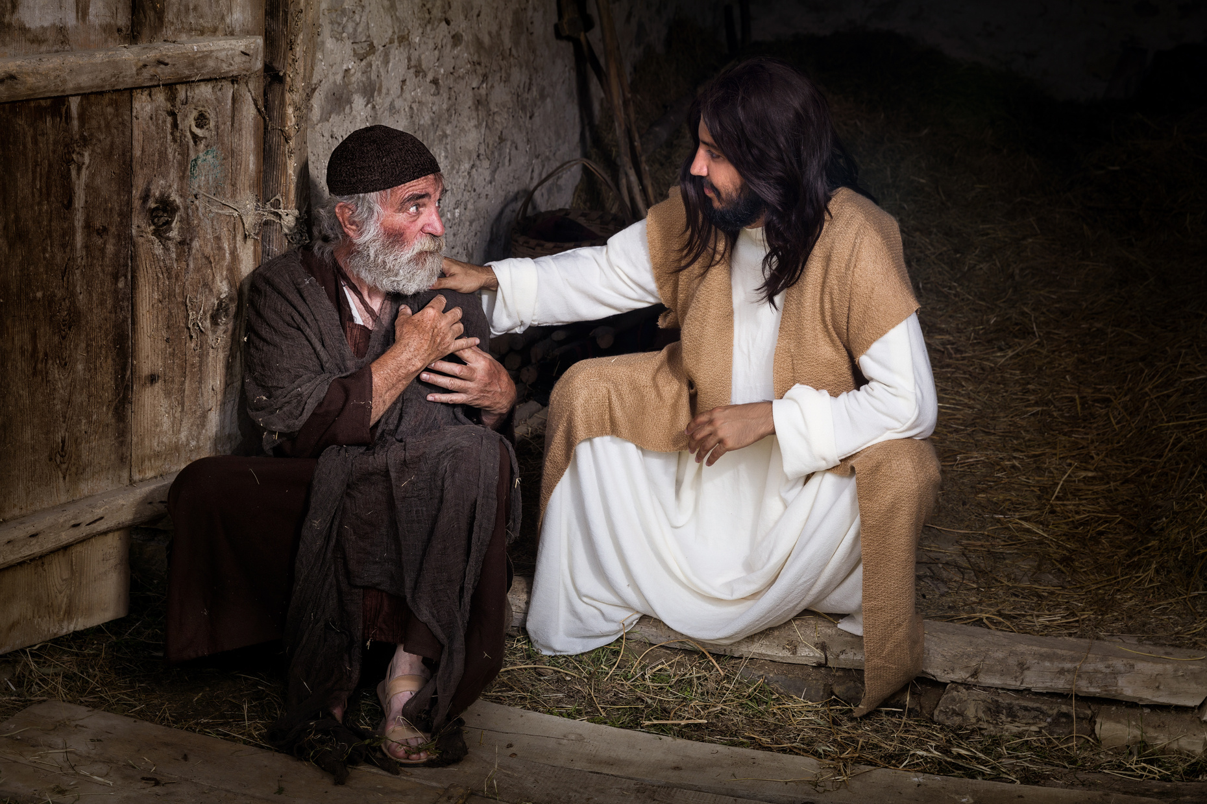
MIERCOLES
c. Después de su resurrección, ¿qué le preguntó Jesús a Pedro? Juan 21:15– 17. ¿Por qué lo repitió Jesús tres veces, y cómo respondió Pedro? Lucas 22:31, 32.

Slide 13

JUEVES
CONFIRMADO EN EL MINISTERIO
a. Nombra algunas características clave del discipulado. Colosenses 1:10, 11; 3:12–14. ¿Qué podemos aprender de la forma en que Cristo trató a Pedro?

Slide 14
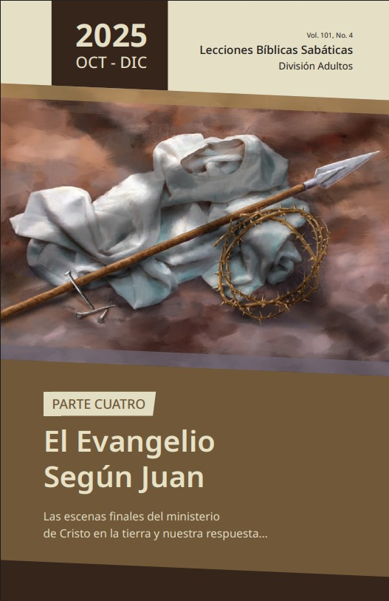
Descarga el PDF en www.reformacolombia.org
Notes:
Descarga el PDF en www.reformacolombia.org

Slide 15


Slide 16


Slide 17

MINUTOS
MISIONEROS

Slide 18

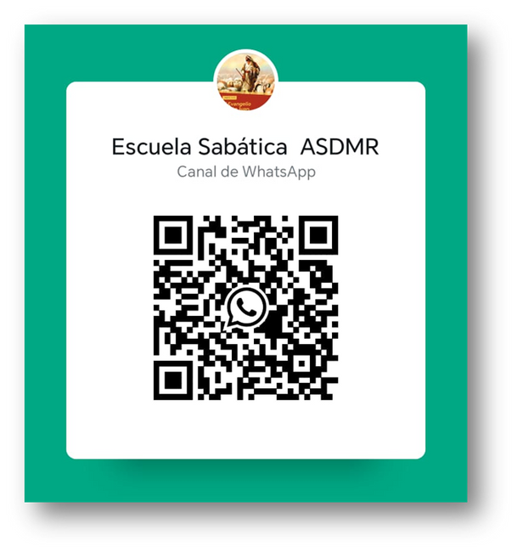
Sigue Nuestro Canal de Whatsapp
ESCUELA SABATICA ASDMR

